Slide 1




Część eksperymentalna
Eksperymenty przygotowały i wykonały studentki:
Karolina Koprowska
Sylwia Matuszak
Monika Korpal
Amelia Szczech
Julia Kurasik

Slide 2

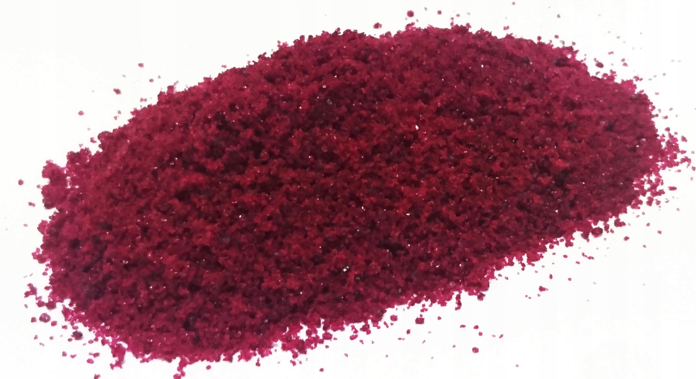
Eksperyment 1
„Kataliza homogeniczna”
Odczynniki:
woda destylowana 70ºC,
10 g winianu sodowo-potasowego,
6% roztwór H₂O_{2,}
4% roztwór CoCl_{2.}
Wykonanie:
Roztwór 1: w 120 ml wody desty­lo­wa­nej należy roz­puścić 10g winianu sodowo-potasowego i dobrze wymieszać. Następnie należy dodać 40 ml 6% roztowru H₂o₂ i podgrzać mieszaninę do ok. 70ºC. Roz­twór jest nie­tr­wały i musi być przy­go­to­wy­wany bez­po­śred­nio przed doświad­cze­niem.
Roztwór 2: w 10 ml wody należy rozpuścić 400 mg chlorku kobaltu II. Inicjacja reakcji polega na dodaniu roztworu 2 do roztworu 1.

Slide 3
Eksperyment 1
„Kataliza homogeniczna”
Wyjaśnienie:
Obserwujemy katalityczny rozkład nadtlenku wodoru w roztworze wodnym, będący przykładem katalizy homogenicznej. Jony kobaltu na II stopniu utlenienia pełnia rolę katalizatora.
Różowo czerwona barwa roztworu zanika i przechodzi w kolor zielony, co świadczy o pojawieniu się jonów kobaltu na III stopniu utlenienia. Jednocześnie roztwór zaczyna się intensywnie pienić, wynika to z wydzielania się dużej ilości dwutlenku węgla CO₂.
Co²⁺
5H₂O₂ + C₄H₄O₆²⁻ → 4CO₂↑ + 2OH⁻ + 6H₂O
2Co²⁺ + H₂O₂ → 2Co³⁺ + 2OH⁻
Co³⁺
C₄H₄O₆²⁻ + 10Co³⁺ + 8OH⁻ → 4CO₂↑ + 10Co²⁺ 6H₂O
Wraz z ukończeniem wydzielania się pęcherzyków gazów, obserwujemy powrót roztworu do swojego pierwotnego różowo-czerwonego zabarwienia. Doszło więc, do odtworzenia katalizatora, a więc jonów kobaltów na II stopniu utlenienia.

Slide 4
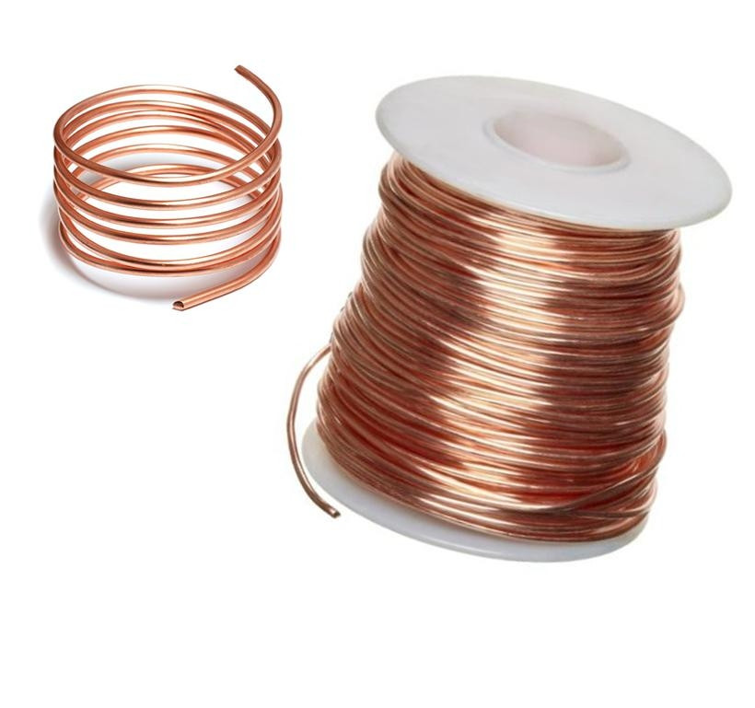
Eksperyment 2
„Luminescencja katalizowana miedzią”
Odczynniki:
Woda destylowana,
NaOH,
luminol,
H₂O_{2,}
NH_{2,}
miedziany drut.
Wykonanie:
W 50 ml wody destylowanej należy rozpuścić 1 g wodorotlenku sodu NaOH, niewielką ilość luminolu oraz 1 ml H₂O₂. Roz­twór jest nie­tr­wały i musi być przy­go­to­wy­wany bez­po­śred­nio przed doświad­cze­niem. Inicjacja reakcji zachodzi po umiejscowieniu miedzianego drutu w przygotowanym roztworze.

Slide 5
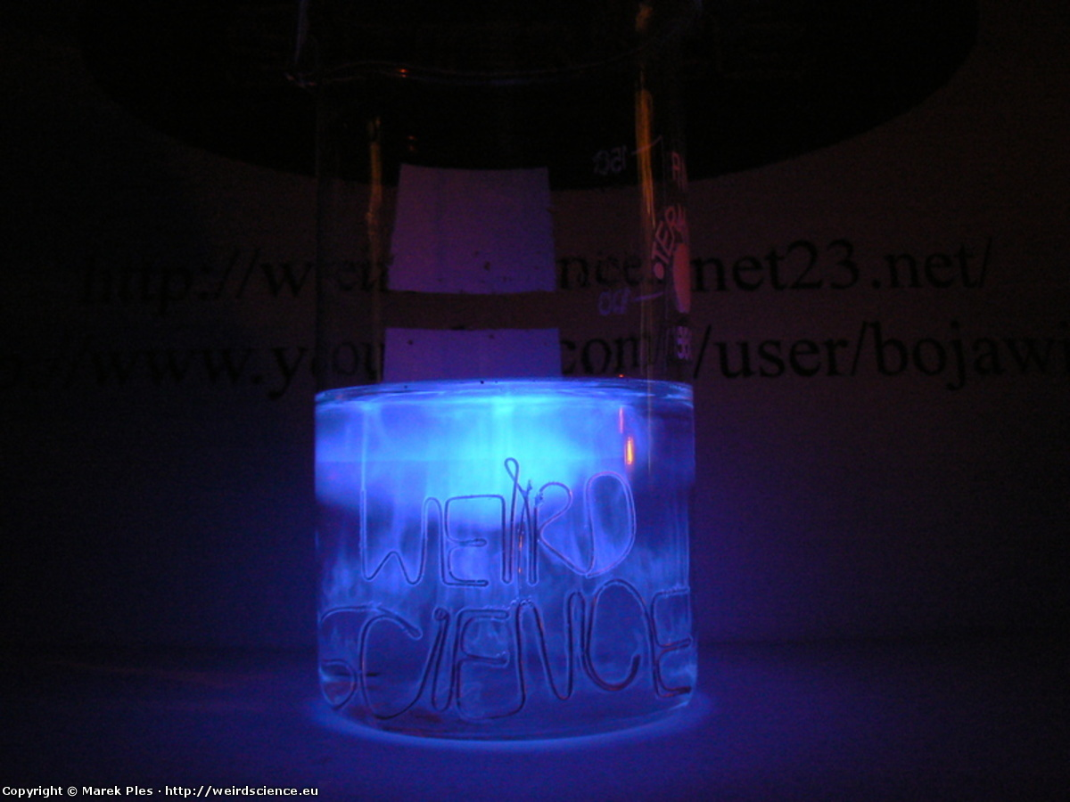
Eksperyment 2
„Luminescencja katalizowana miedzią”
Wyjaśnienie:
Mechanizm zachodzących procesów polega na utlenianiu luminolu w środowisku zasadowym za pomocą H₂O₂ w obecności katalizatora. Katalizatorem reakcji jest tu miedź, a dokładniej jej amoniakalny kompleks.
Na powierzchni miedzi w reakcji z amoniakiem w obecności H₂O₂ powstaje kompleksowy jon Cu(NH₃)₄²⁺. Pod jego wpływem dochodzi do utleniania luminolu, co w środowisku zasadowym jest źródłem intensywnej luminescencji o barwie niebieskiej.

Slide 6
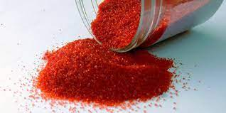
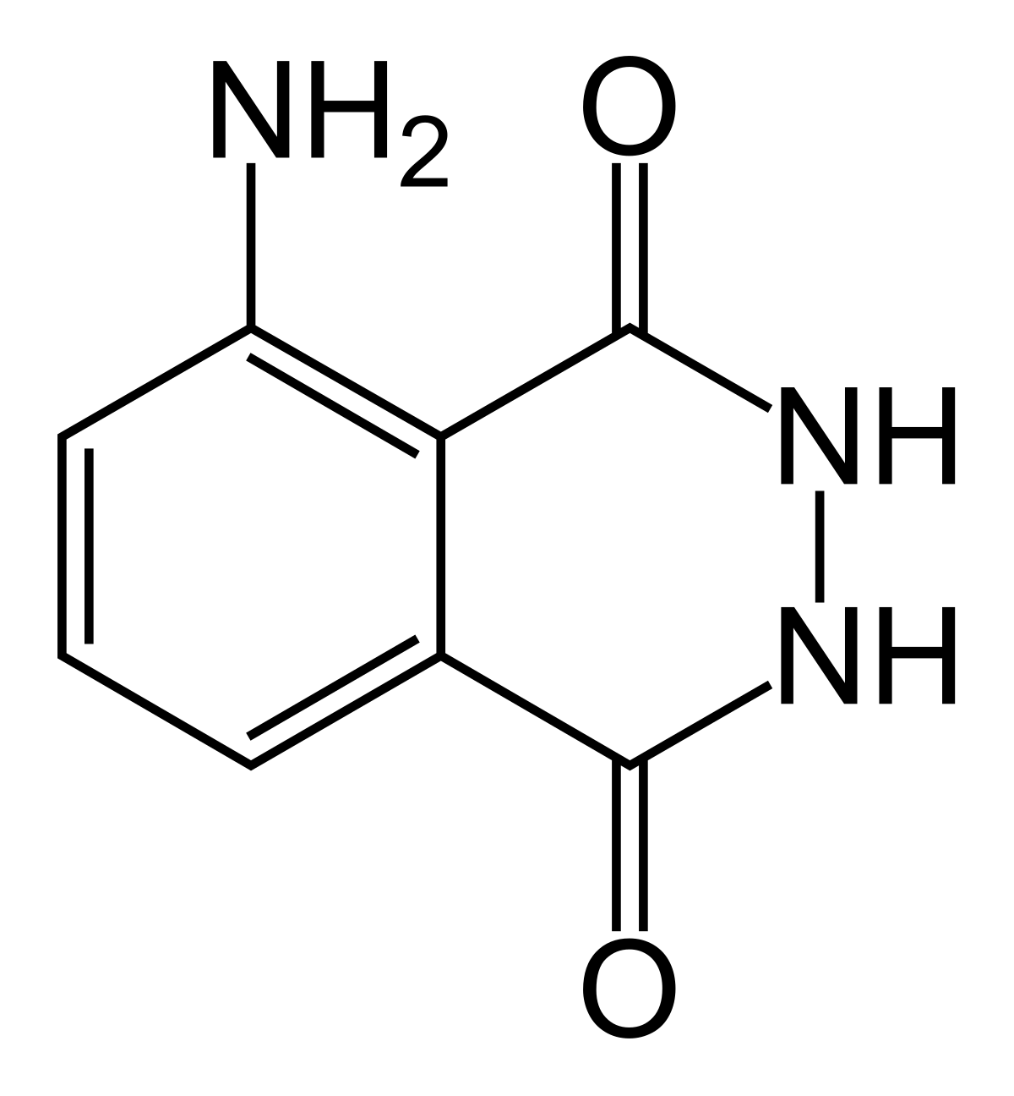
Eksperyment 3
Luminescencja aktywowana kompleksem żelaza
Odczynniki:
nad­tle­nek wodoru H₂O₂ 30% (per­hy­drol),
wodo­ro­tle­nek sodu NaOH,
lumi­nol,
hek­sa­cy­ja­no­że­la­zian(III) potasu K₃[Fe(CN)₆].
Sprzęt:
2 zlewki
bagietka
łopatka
https://www.goldstreetstudios.com.au/wp-content/uploads/2012/10/Potassium-Ferricyanide.jpg
hek­sa­cy­ja­no­że­la­zian(III) potasu K₃[Fe(CN)₆]
Luminol

Slide 7
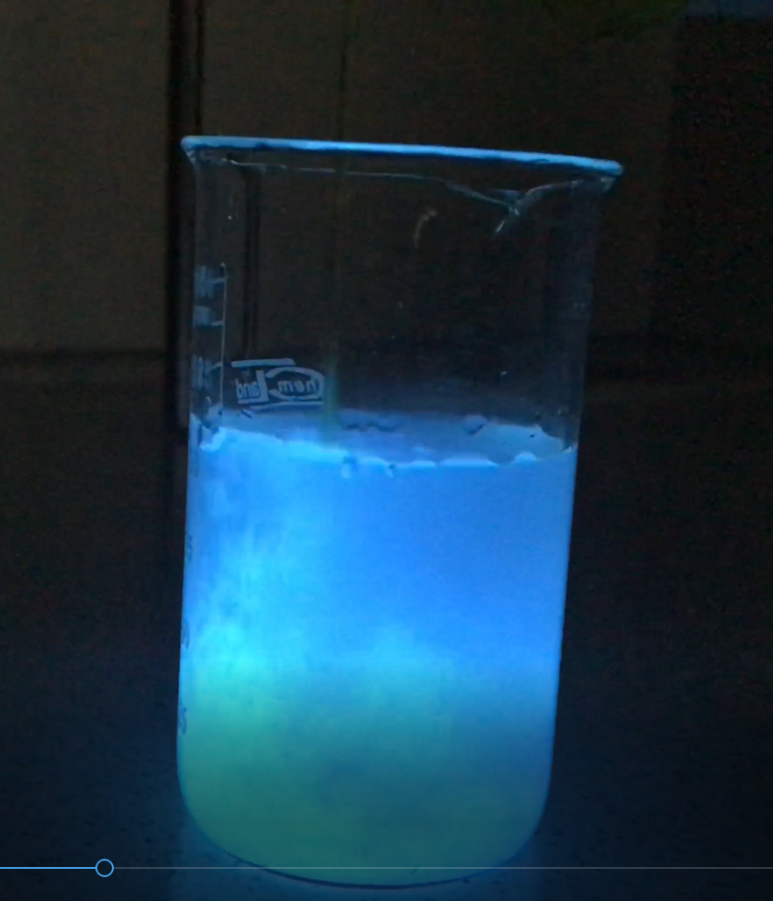
Eksperyment 3
Luminescencja aktywowana kompleksem żelaza
Wykonanie:
Roztwór 1: w 200ml wody desty­lo­wa­nej należy roz­puścić 4g NaOH, a następ­nie należy dodać kilka mili­gra­mów lumi­nolu i dobrze wymieszać. Następnie dodaje się 6 ml per­hy­drolu. Roz­twór jest nie­tr­wały i musi być przy­go­to­wy­wany bez­po­śred­nio przed doświad­cze­niem.
Roztwór 2: w małej ilo­ści wody należy rozpuścić kilka małych krysz­tałków hek­sa­cy­ja­no­że­la­zian(III) potasu K₃[Fe(CN)₆].
Ini­cja­cja reak­cji polega na zmie­sza­niu obu roz­two­rów. Można też bez­po­śred­nio wrzu­cić krysz­tały K₃[Fe(CN)₆] do pierw­szego roz­tworu i zamie­szać.

Slide 8
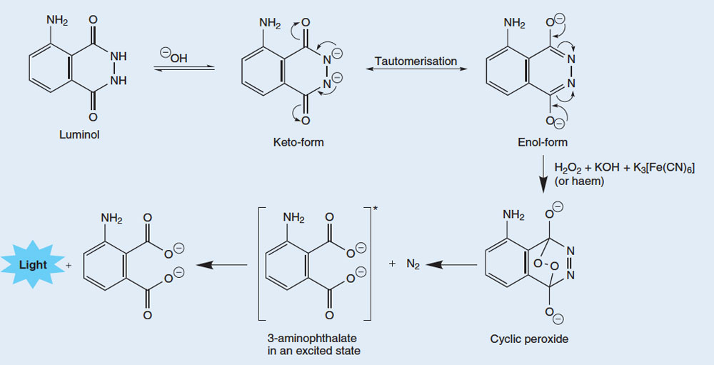
Eksperyment 3
Luminescencja aktywowana kompleksem żelaza
Wyjaśnienie:
W zasa­do­wym roz­two­rze lumi­nol dyso­cjuje do postaci dwu­u­jem­nego anionu (1). Na dro­dze dyso­cja­cji lumi­nolu pow­stają dwie różn­iące się budową i roz­miesz­cze­niem ładunku ujem­nego formy: keto­nowa (2), gdzie ładu­nek ujemny jest zlo­ka­li­zo­wany na ato­mach azotu, oraz eno­lowa (3), gdzie ładu­nek ten jest zgro­ma­dzony na ato­mach tlenu. Obie formy ist­nieją w sta­nie rów­no­wagi dyna­micz­nej, w spo­sób ciągły prze­cho­dząc jedna w drugą.
Dal­szej reak­cji ulega mniej trwała forma eno­lowa. Zostaje ona utle­niona w śro­do­wi­sku alka­licz­nym (NaOH) przez nad­tle­nek wodoru H₂O₂, w obec­no­ści hek­sa­cy­ja­no­że­la­zianu(III) potasu K₃[Fe(CN)₆], jako kata­li­za­tora. Pro­duk­tem jest cykliczny nad­tle­nek (4). Obecny w jego struk­tu­rze mostek nad­tlen­ko­wy jest bar­dzo nie­trwały, dlatego związek łatwo ulega rozpadowi czego pro­duk­tem jest cząsteczka azotu oraz 3-ami­no­fta­lan (5) w stanie wzbudzonym (niekorzystnym energetycznie).
W końcowym etapie cząsteczka ta przechodzi ze stanu wzbudzonego do podstawowego (6) czemu towarzyszy emisja światła niebieskiego.
Zjawisko to jest wykorzystywane np. w kryminalistyce do „wywoływania śladów krwi” gdzie świecenie luminolu jest katalizowane cząsteczkami hemu, które są naturalnymi kompleksami żelaza.
(1)
(2)
(3)
(4)
(6)
(5)

Slide 9
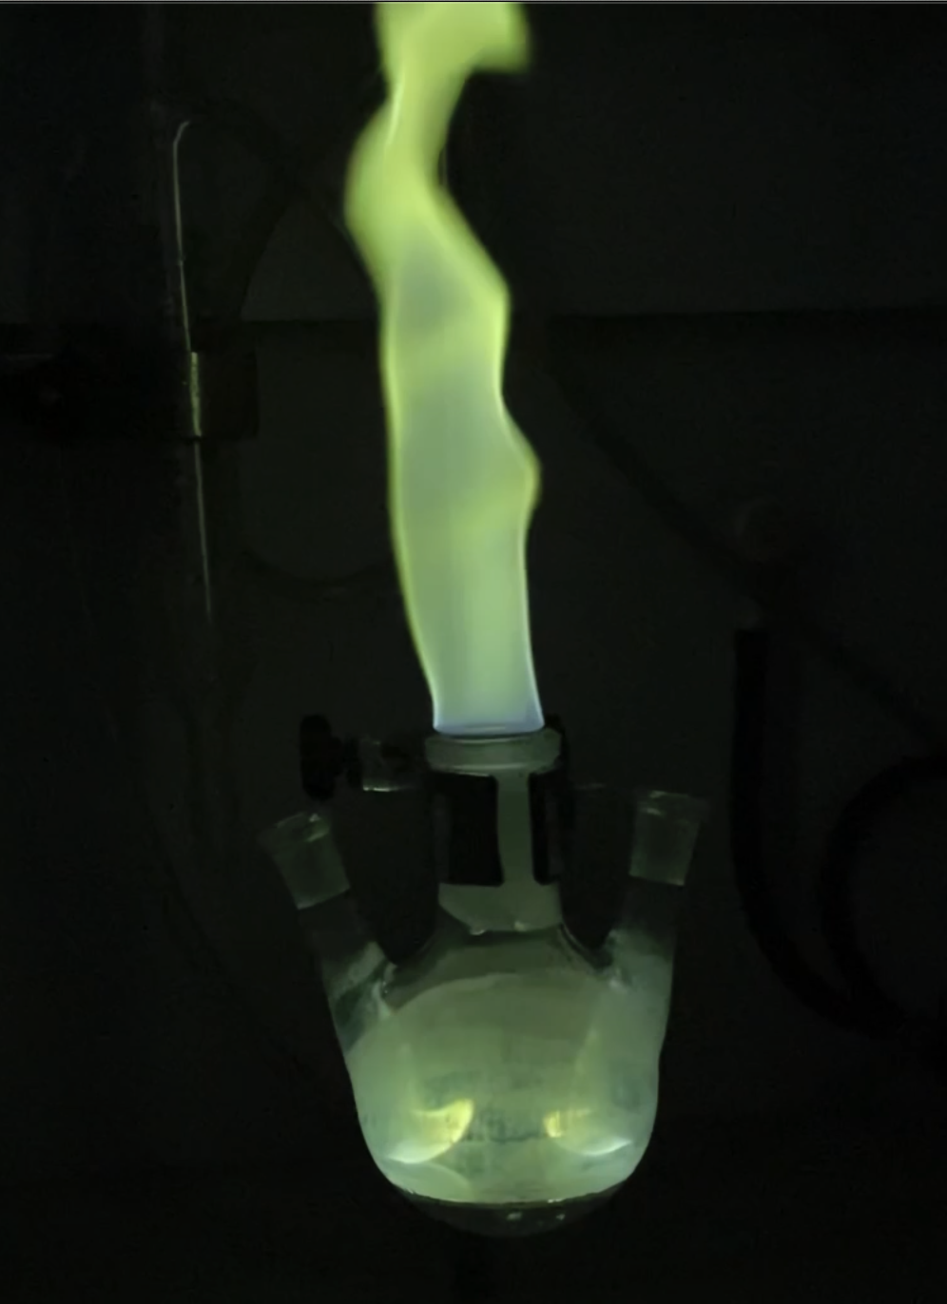
Eksperyment 4
„Zielony duszek”
Odczynniki:
Kwas siarkowy (VI) stężony,
etanol,
kwas borowy.
Sprzęt:
Kolba trójszyjna, płaszcz grzejny, porcelanka, zapałki.
Wykonanie:
Do kolby trójszyjnej należy wsypać 5 g kwasu borowego, dodać ok. 20 ml etanolu, kamyczki wrzenne oraz katalityczną ilość stężonego kwasu siarkowego (VI). Następnie zawar­tość kolby należy doprowadzić do wrzenia, wszystkie wyloty kolby podczas grzania pozostawić zamknięte. Po całkowitym roztworzeniu kwasu borowego i uzyskaniu klarownego roztworu, przyłożyć rozpaloną zapałkę do głównego wlotu kolby, w celu podpalenia powstającej pary.

Slide 10
Eksperyment 4
„Zielony duszek”
Wyjaśnienie:
Eksperyment „zielony duszek” polega na reakcji kwasu borowego z etanolem w obecności stężonego kwasu siarkowego (VI). Zachodzi reakcja estryfikacji, w wyniku której powstaje boran dietylu. Kwas siarkowy działa jako katalizator i wiąże powstającą wodę, dzięki czemu reakcja przebiega do końca.
Po zapaleniu mieszaniny następuje spalanie boranu dietylu. W trakcie spalania atomy boru przechodzą w stan wzbudzony, a następnie emitują energię w postaci światła o barwie zielonej. Zielony kolor płomienia jest charakterystyczny dla związków boru i wynika z emisji promieniowania o określonej długości fali. Płomień ma postać ,,duszkowatą”, ponieważ pali się lotny ester unoszący się nad cieczą.
H₂SO₄
H₃BO₃ + 3C₂H₅OH BO₃(C₂H₅)₃ + 3H₂O

Slide 11




Dziękujemy za uwagę

